Slide 1
LeT ja sallivat UAS ilmatilavyöhykkeet
- Edunvalvontaa muuttuvassa määräystilanteessa

Slide 2
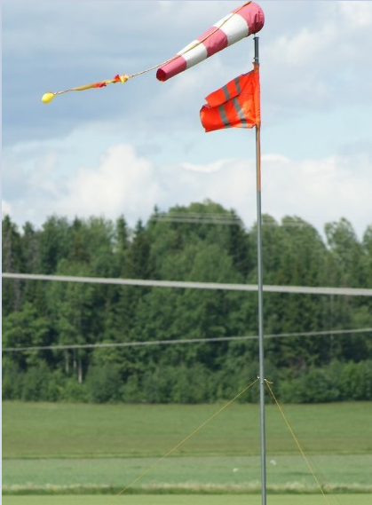
Tausta
Uusi EU asetus miehittämättömään ilmailuun
Yleiset rajoitukset toiminnalle kuluttajakäytössä
Poikkeusartiklat 15 ja 16 kerhot/SIL
Lennokkimääräys-projekti, edunvalvontaa ja tukea ”kentälle” muutostilanteessa
Artikla 15 = Sallivat UAS ilmatilavyöhykkeet
Vakiintuneet lennätyspaikat
Ilmailumääräyksellä OPS M1-29
Vapautuksia ja alueellinen riskien hallinta
Artikla 16 = erityinen toimintakategoria
Toiminta lennätyspaíkkojen ulkopuolella
Työn alla…

Slide 3
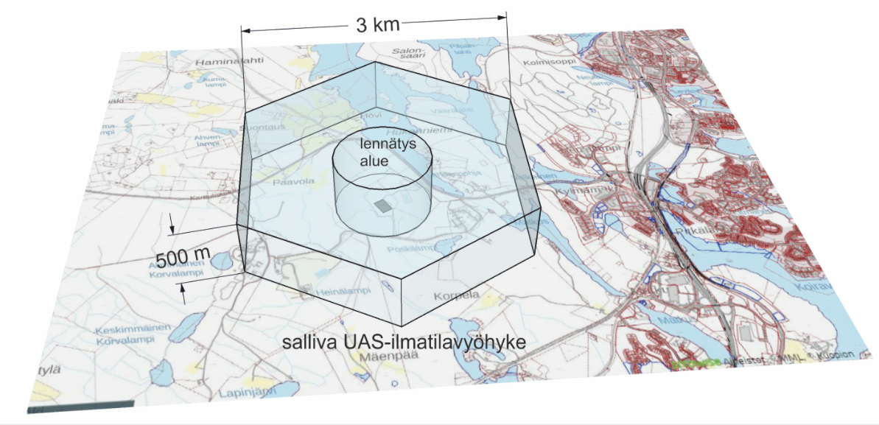
Salliva UAS ilmatilavyöhyke
Pala ilmatilaa, kertoo muulle ilmailulle toiminnasta
Alueellinen riskien hallinta (säännöt ja toimintaohjeet)

Slide 4
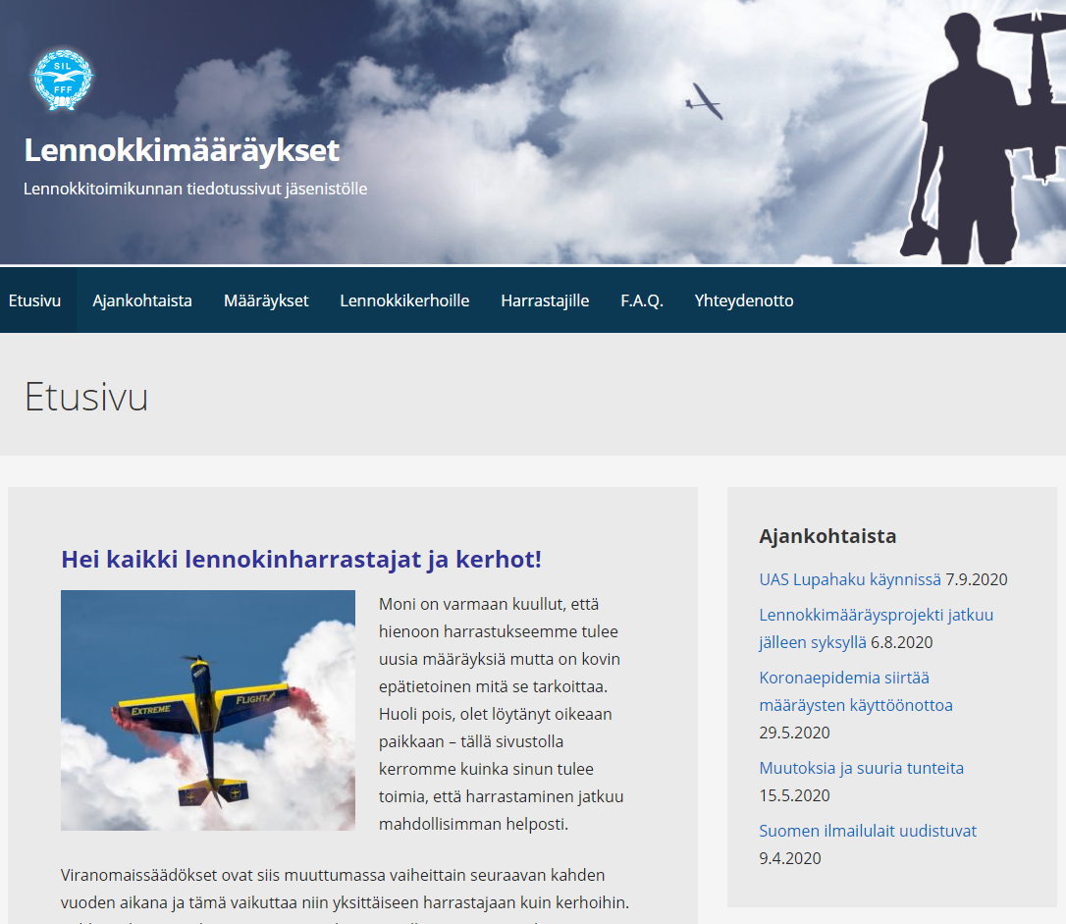
SIL ja LeT edunvalvontaa
Lennokkimääräysprojekti
Työväline muutoksen hallintaan - SIL edunvalvonta-asiantuntijan ja LeT:n yhteistyönä
Hoitaa edunvalvonnan keskitetysti viranomaisten kanssa
Viestii muutoksesta ja antaa asiantuntija-apua kerhoille
Valmiit prosessit ja työvälineet uuteen toimintamalliin
Mukana käytännössä koko järjestäytynyt lennokki- ja droneharrastajakunta
63 kerhoa
95 lennätyspaikkaa
tuhansia harrastajia

Slide 5
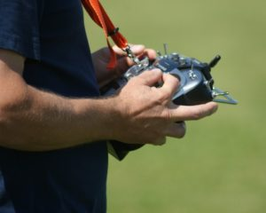
Mitä tehtiin käytännössä
Asetettiin neuvottelutavoitteet
Harrastajien asema ei saa heiketä ja tavoitellaan parannuksia jos mahdollista
Hyväksytään kohtuulliset vaatimukset turvallisuustoiminnan kehittämiseksi
Aloitettiin viranomaisneuvottelut keskitetystä valtakunnallisesta ratkaisusta
Käytännön läheinen verkkosivusto www.lennokkimaarays.ilmailuliitto.fi
Otettiin yhteyttä joka kerhoon…

Slide 6
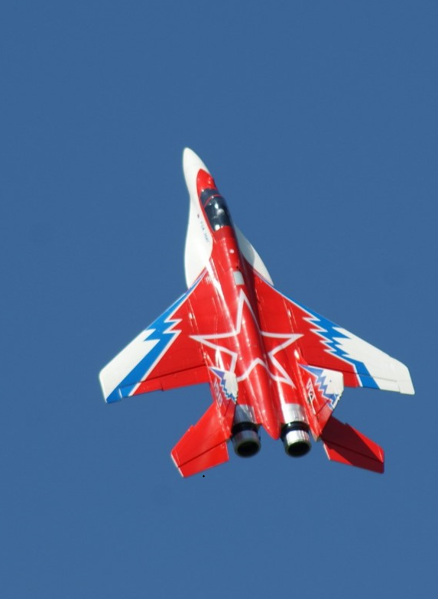
Mitä tehtiin käytännössä
Luotiin projektin kontaktirekisteri – joka kerhossa yksi vastuuhlö
Määräaikainen s-posti tiedottaminen ja toimintaohjeet prosessin eri vaiheissa
Traficomin kanssa kymmeniä neuvotteluita 2020-2021
Riskien arviointia
Toimintamenettelyistä sopiminen
Lopputuloksena SIL jätti 02/2020 hakemuksen 93 sallivasta UAS vyöhykkeestä

Slide 7
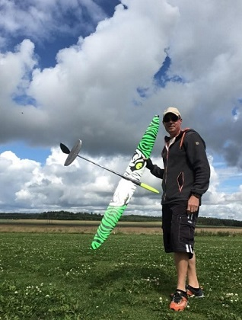
Mitä saavutettiin
93 kpl SIL jäsenkerhojen sallivaa UAS vyöhykettä perustettiin viranomaismääräyksellä OPS M1-29
Ei kustannuksia hakijoille
Vuosittainen päivitysprosessi
Virallisia lennätyspaikkoja lisää +35%
Kattava luettelo vapautuksia, alueellinen päätösvalta soveltamisesta
Useita yksittäisiä ja alueellisia epäkohtia saatiin korjattua
Yhteenvetona SIL kerhojen ja harrastajien asema parani selvästi

Slide 8
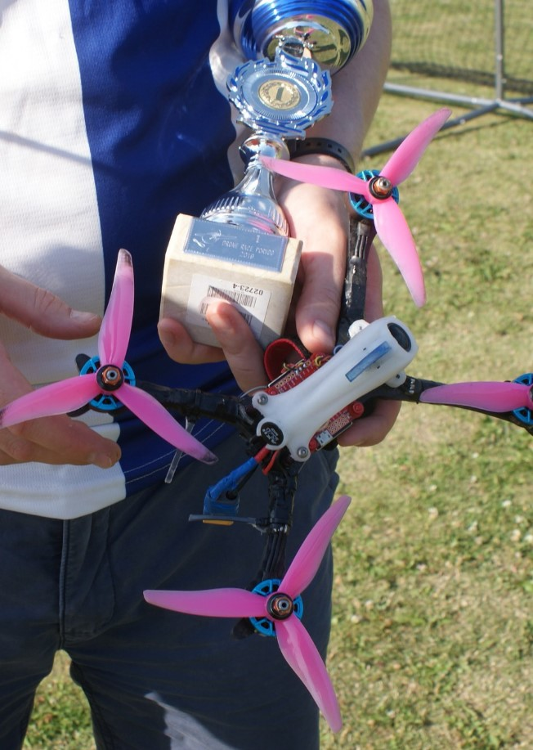
Uusia velvoitteita
Kenttäsääntöjä edellytetty jo v. 2015 alkaen…
Nyt kenttäsääntöjen vaatimukset ja toimintaohjeet on selkeästi määritelty SIL ohjeasiakirjoina
Salliva UAS toiminta voi alkaa vasta kun viranomainen on tarkastanut paikalliset säännöt (LeT+Traficom)
Kerhoille on tehty ja tehdään koko ajan uutta turvallisen toiminnan tukimateriaalia (toimintaohjeet, mallit, opastevideot jne.)
Lisää työtä mutta turvallisuustaso paranee ja toimintamallit yhtenäistyvät

